Slide 1





CHÀO MỪNG
CÁC CON ĐẾN VỚI TIẾT TIẾNG VIỆT LỚP 1

Slide 2


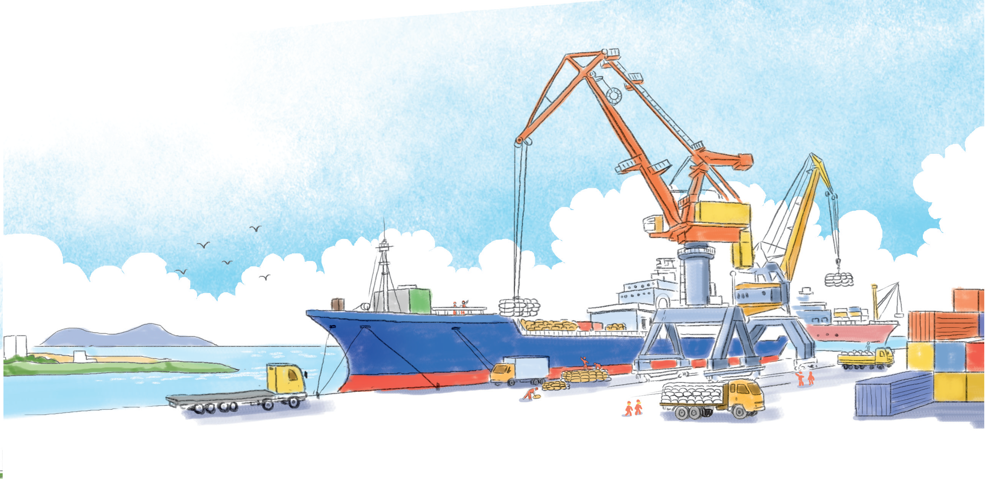












Bấm vào chú bướm để mở cửa

Slide 3
đá dế
Trở về

Slide 4
ô đỏ
Trở về

Slide 5
đa đa
Trở về

Slide 6
bé có ô đỏ
Trở về

Slide 7


Bài
9
ỡ
ơ
Tàu dỡ hàng ở cảng.

Slide 8

ơ

Slide 9
ơ
b
ơ
d
ơ
bơ
dỡ

Slide 10
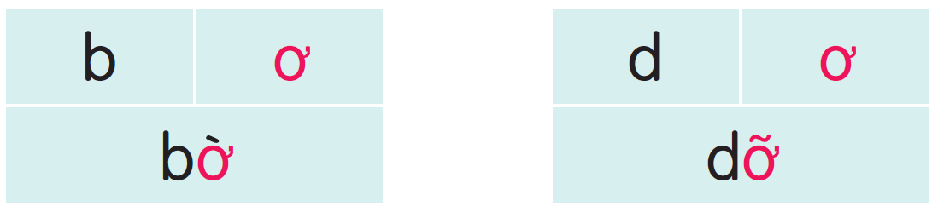
ơ
bờ
bở
cờ
cỡ
dỡ
đỡ

Slide 11


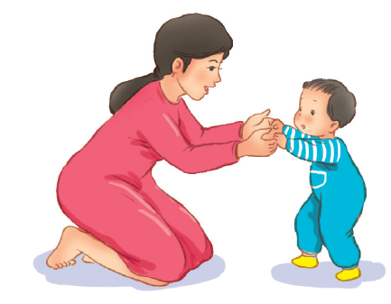
bờ đê
cá cờ
đỡ bé

Slide 12
ơ
bờ
bở
cờ
cỡ
dỡ
đỡ
bờ đê
cá cờ
đỡ bé

Slide 13
NGHỈ GIỮA GIỜ

Slide 14
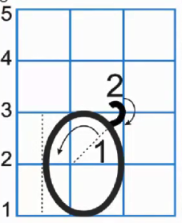
3. VIẾT BẢNG

Slide 15
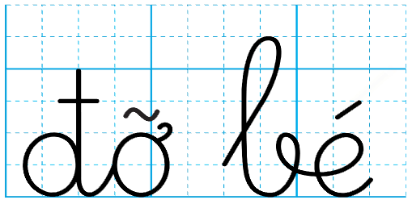

Slide 16

CÔ CHÚC CÁC CON CHĂM NGOAN,
HỌC TỐT, VÂNG LỜI ÔNG BÀ, BỐ MẸ
CHÀO TẠM BIỆT CÁC CON,
HẸN GẶP LẠI CÁC CON
TRONG CÁC BÀI HỌC SAU

